Slide 1
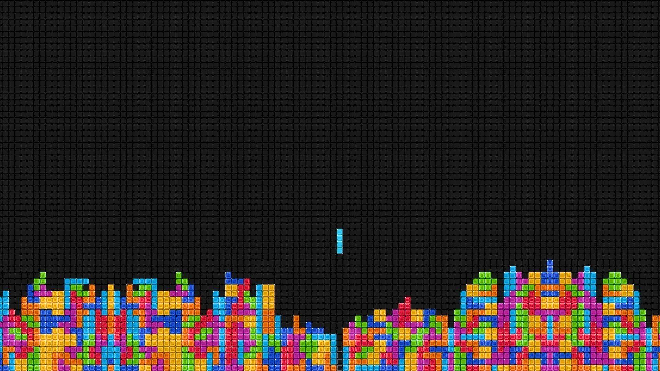
Tetris

Slide 2
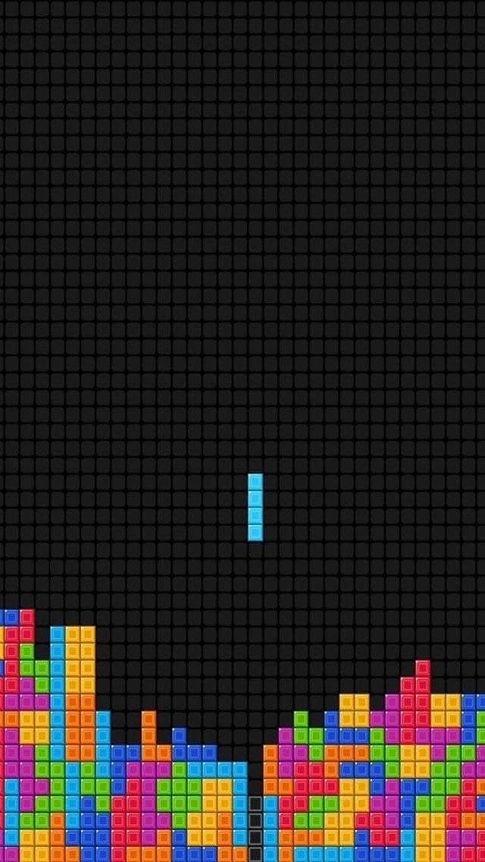
Dunai Krisztián
Balogh Ádám
Jakab Máté

Slide 3


kommunikáció
Discord
Messenger

Slide 4
A Tetris egy klasszikus puzzle játék
Cél: sorok kitöltése különböző alakzatokkal
A játékos pontokat szerez a kitöltött sorok után

Slide 5
Használt eszközök
Visual Studio 2022
C# és WPF (.NET 8.0)
GitHub a fájlmegosztáshoz
JSON a fájlkezeléshez

Slide 6
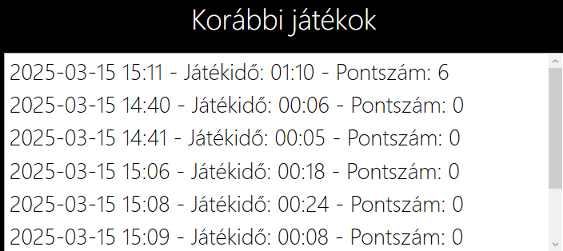
Tervezési folyamat
Alapmechanika megtervezése
UI elemek és menürendszer megtervezése
Objektumorientáltság megtervezése
Extra funkciók: „Hold”, scoreboard

Slide 7
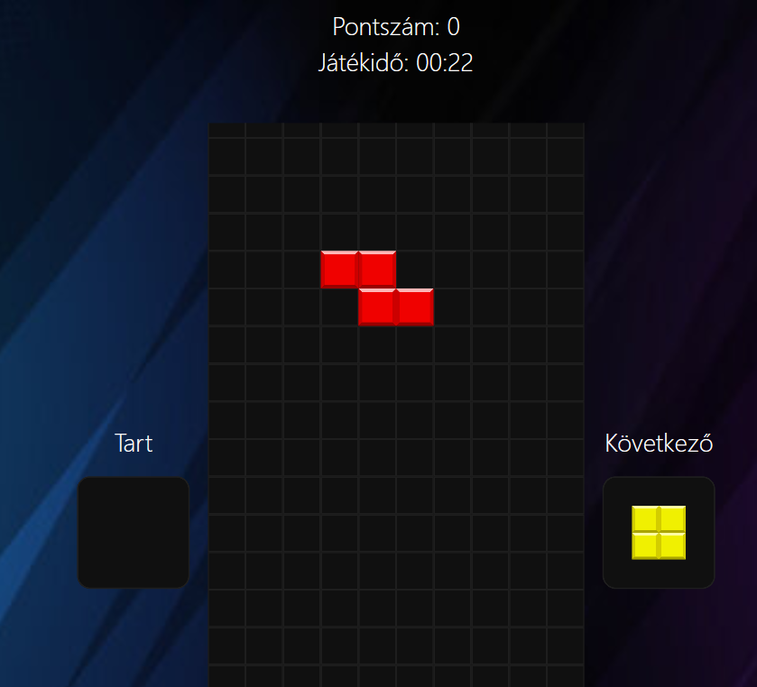
Játékmenet és funkciók
Különböző blokktípusok: I,T,L stb
Mozgások: Forgatás, oldalirány, gyors ejtés
„Hold” funkció
Következő blokk megjelenítése
Pontszám és játékidő kijelzése

Slide 8
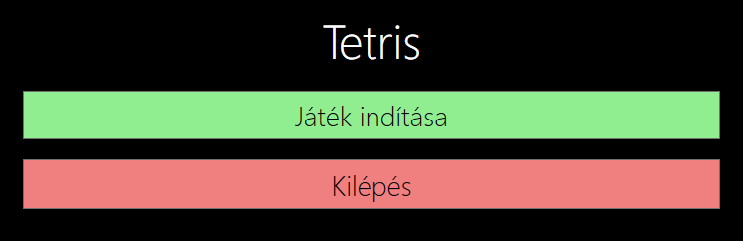
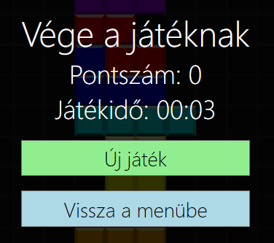
UI és menürendszer
Főmenü: Indítás, kilépés, scoreboard
Játék közbeni elemek
Scoreboard mentés és megjelenítés
Játék vége menü

Slide 9
Fejlesztési folyamat
Alapjáték működésének leprogramozása
UI és menürendszer integrálása
JSON fájlkezelés a scoreboard számára

Slide 10

Json scoreboard tárolás
Kilépés után is megmaradó pontszámok
Tárolt adatok: dátum, játékidő, pontszám
Betöltés és kiírás a UI felületen

Slide 11
Következzen a játék bemutató

